Slide 1
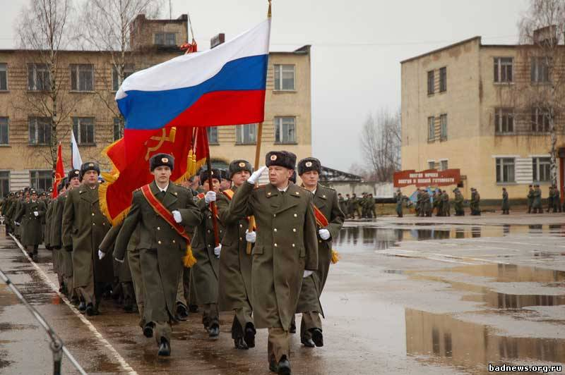
Российская армия
Составитель:Левицкая Е.А.

Slide 2
Парад Российской Армии

Slide 3
Солдаты Российской Армии

Slide 4
Вооруженные силы

Slide 5
Боевая техника Российской Армии

Slide 6
Морская пехота

Slide 7
Морская пехота

Slide 8
Морские пехотинцы

Slide 9
Воздушно- десантные войска

Slide 10
Прыжки с парашютов

Slide 11
Парашютист в воздухе

Slide 12
Российская штурмовая авиация

Slide 13
Военный летчик

Slide 14
Пограничники

Slide 15
Охрана границы

Slide 16
Электронные ресурсы
1. https://yandex.ru/images/search?text=%D0%BA%D0%B0%D1%80%D1%82%D0%B8%D0%BD%D0%BA%D0%B8%20%D1%80%D0%BE%D1%81%D1%81%D0%B8%D0%B9%D1%81%D0%BA%D0%B0%D1%8F%20%D0%B0%D1%80%D0%BC%D0%B8%D1%8F&stype=image&lr=64&noreask=1&source=wiz&uinfo=sw-1600-sh-900-ww-1583-wh-737-pd-1-wp-16x9_1600x900-lt-1604
2. https://yandex.ru/images/search?text=%D0%BA%D0%B0%D1%80%D1%82%D0%B8%D0%BD%D0%BA%D0%B8%20%D0%BF%D1%80%D0%BE%D1%84%D0%B5%D1%81%D1%81%D0%B8%D0%B8%20%D0%B2%20%D1%80%D0%BE%D1%81%D1%81%D0%B8%D0%B9%D1%81%D0%BA%D0%BE%D0%B9%20%D0%B0%D1%80%D0%BC%D0%B8%D0%B8&stype=image&lr=64&noreask=1&source=wiz
3. https://yandex.ru/images/search?text=картинки военная техника&stype=image&lr=64&noreask=1&source=wi

